Slide 1
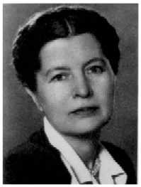
27 мая 1903 года родилась Елена Александровна Благинина
Над рожью, дождиком
примятой,
Стоит денёк почти
сквозной.
Орловский ветер
пахнет мятой,
Полынью, мёдом,
тишиной…
Автор этих строк, уроженка орловской деревни Елена Благинина не сразу поняла, что родилась поэтом. Дочь багажного кассира на станции Курск-I, внучка священника собиралась стать учительницей. Каждый день, в любую погоду, в самодельных башмаках на веревочной подошве (время было трудное: двадцатые годы) шла она за семь километров от дома в Курский педагогический институт. Но желание писать оказалось сильнее, и тогда же — в годы студенчества — в альманахе курских поэтов появились первые лирические стихи Елены Александровны.
м

Slide 2
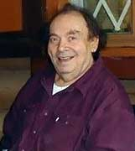
Борис Владимирович Заходер родился 9 сентября 1918 в молдавском городе Когуле.
Семья Заходера прожила в Молдавии недолго: сначала перебралась в Одессу, а затем переехала в Москву. Отец закончил Московский университет, стал работать юристом. Мать, образованная женщина, знавшая несколько иностранных языков, работала переводчицей.
В 1935 году Борис Заходер закончил школу, пошел работать на завод учеником токаря, позже поступил учиться в Московский авиационный институт, затем продолжал обучение на биологических факультетах в Московском и Казанском университетах (он с детства увлекался биологией). Но победила любовь к литературе: в 1938 г. он поступил в Литературный институт им. А.М. Горького. Участвовал в советско-финляндской и Великой Отечественной войнах, куда отправлялся добровольцем. Произведения Заходера печатались в газете «Пионерская правда», журнале «Мурзилка». Большую известность Борису Владимировичу Заходеру принесли переводы известных зарубежных детских сказок: повести-сказки А. А. Милна "Винни-Пух и все-все-все", П. Трэверс "Мэри Поппинс" , Л. Кэррола "Приключения Алисы в Стране Чудес" , сказок Карела Чапека, братьев Гримм , пьесы Дж. М. Барри "Питер Пэн" , стихотворений Л. Керна, Ю. Тувима, У. Дж. Смита, Я. Бжехвы и др. Скончался Борис Заходер 7 ноября 2000 года в Москве.

Slide 3
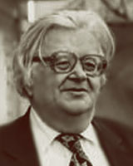
Берестов Валентин Дмитриевич (1928-1998) родился 1 апреля 1928 года в городе Мещовске, Калужской области в семье учителя. Читать будущий поэт научился в четыре года. Стихи начал писать с детства. Во время второй Мировой войны семья Берестовых оказалась в эвакуации в Ташкенте. И там ему посчастливилось познакомиться с Надеждой Мандельштам, которая познакомила его с Анной Ахматовой. Затем состоялась встреча с Корнеем Чуковским, сыгравшим большую роль в судьбе Валентина Берестова. Прежде чем всерьез заняться литературой, Валентин Берестов закончил исторический факультет МГУ, аспирантуру Института этнографии и много работал в археологических раскопках. Берестов, как публицист, изучал творчество других поэтов Также увлекательны его статьи о Дале, Блоке, Есенине, Мандельштаме, о творчестве Высоцкого. В последние годы жизни он иногда писал и выпускал детские сказки вместе со своей женой. Главная работа Берестова в девяностые годы — это составление вместе с женой, художницей и архитектором, «Избранного» по «Толковому словарю» В. И. Даля. В 2001 г. эта книга вышла в свет. В эти же годы Валентин Дмитриевич Берестов много времени уделяет передачам по радио и телевидению. Он сочиняет музыку для своих стихов, выступает с музыкальными группами. .

Slide 4
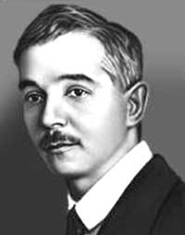
Саша Черный (настоящее имя Александр Михайлович Гликберг) родился 1 октября 1880 года в городе Одесса. В семье провизора было 5 детей, двое из которых были Саши. Блондин и брюнет, «Белый» и «Черный».
Так и появился псевдоним.
Мальчик стал гимназистом в возрасте десяти лет. Чтобы Саша смог поступить учиться вне «процентной нормы» для евреев, отец крестил его. Но учеба давалась Саше с трудом, его неоднократно отчисляли за неуспеваемость. В 15 лет мальчик сбежал из дома, начал бродяжничать и вскоре оказался без средств к существованию. Отец и мать перестали отвечать на его просьбы о помощи.
О судьбе Саши случайно узнал журналист и написал об этом статью, которая попала в руки крупного житомирского чиновника К. Роше.
Роше был растроган этой печальной историей, и взял юношу к себе в дом. Так Саша попал в Житомир.
Но и здесь будущий поэт гимназию не закончил, на этот раз - из-за конфликта с директором. Сашу призвали на воинскую службу, где он отслужил два года.
Далее Александр оказался в местечке Новоселицы (на границе с Австро-Венгрией), где поступил работать в местную таможню.

Slide 5
В 1906 году вышел в свет сборник стихов «Разные мотивы», который вскоре был запрещен цензурой из-за политической сатиры.
В 1910-1913 годах поэт писал детские книги.
В 1914 году Александр ушел на фронт, служил в 5-й армии рядовым при полевом лазарете и работал как прозаик.
Однако, не выдержав ужасов войны, впал в депрессию и был помещен в госпиталь.
После Октябрьской революции осенью 1918 года Александр уехал в Прибалтику, а в 1920 году – в Германию.
Некоторое время поэт жил в Италии, потом в Париже. На юге Франции провел он и последние годы жизни.
В эмиграции Саша работал в газетах и журналах, устраивал литературные вечера, ездил по Франции и Бельгии, выступал
со стихами перед русскими слушателями, выпускал книги. Особое место в его творчестве теперь занимала проза,
адресованная и взрослым, и детям.
Смерть Саши Черного была внезапной и неожиданной: рискуя жизнью, он помогал соседям тушить пожар, а потом, уже дома,
у него произошел сердечный приступ. Умер Саша Черный во Франции в местечке Лаванду 5 июля 1932 года. Ему было всего 52 года.

Slide 6
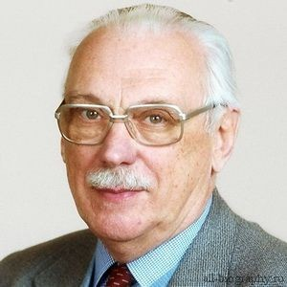
Сергей Владимирович Михалков родился 13 марта 1913 года в Москве. Его семья имела дворянские корни. Кроме Сергея в семье воспитывались еще два мальчика: Михаил, Александр. Писать стихи Сергей начал ещё в детстве.
Затем Сергей вместе с родителями переселился в Ставропольский край. Именно там, в 1928 году впервые было опубликовано стихотворение Сергея Михалкова. В 1935 Михалков начинает учебу в Литературном институте. А уже в 1937 году он входит в «Союз писателей СССР». Буквально за несколько лет поэт Сергей Михалков стал известен по всему Союзу. Тогда же, в 1939, он получил высшую награду СССР – орден Ленина. Когда началась Великая Отечественная война, Сергей работал военным корреспондентом. В 1944 году после решения правительства сменить гимн, Михалков стал одним из авторов текста новой версии. Вторая редакция текста гимна вышла из-под пера Михалкова в 1977,третья – в 2000. Произведения Сергея Михалкова были настолько популярны, что к 2008 году по общим подсчетам их тираж составил 300 млн. В 2008 году за выдающиеся литературные заслуги был награжден орденом Святого апостола Андрея Первозванного. Сергей Михалков умер 27 августа 2009 года

Slide 7
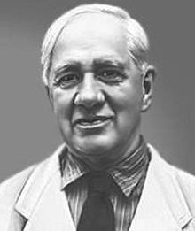
КОРНЕЙ ИВАНОВИЧ ЧУКОВСКИЙ (1882–1969),
настоящее имя и фамилия Николай Васильевич Корнейчуков, русский советский писатель, переводчик, литературовед. Родился 19 (31) марта 1882 в Санкт-Петербурге. Отец Чуковского, петербургский студент, оставил его мать, крестьянку Полтавской губернии,
после чего она с двумя детьми переехала в Одессу . Занимался самообразованием, изучил английский язык.
С 1901 печатался в газете «Одесские новости», в 1903–1904 в качестве корреспондента этой газеты жил в Лондоне. .Приобрел известность как литературный критик. Возглавив по приглашению М. Горького детский отдел издательства «Парус», Чуковский и сам начал писать стихи (затем и прозу) для детей. «Крокодил», «Мойдодыр» и «Тараканище», «Муха-Цокотуха», «Бармалей», «Телефон» – непревзойденные шедевры литературы «для маленьких» и вместе с тем полноценные поэтические тексты.
Работа Чуковского в области детской литературы вывела его на изучение детского языка, первым исследователем которого он стал, выпустив в 1928 книгу «Маленькие дети», получившую затем название «От двух до пяти» .В 1957 Чуковскому была присвоена ученая степень доктора филологических наук, в 1962 – почетное звание доктора литературы Оксфордского университета.

Slide 8
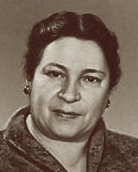
Барто Агния Львовна (настоящая фамилия Волова) (1906-1981), русская поэтесса. Родилась 4 (17) февраля 1906 в Москве в семье врача-ветеринара. Получила хорошее домашнее воспитание, которым руководил отец. Училась в гимназии, одновременно занималась в хореографическом училище.
В 1925 были опубликованы ее первые стихотворения «Китайчонок Ван Ли» и «Мишка-воришка». К.И. Чуковский отметил незаурядный талант Барто как детского поэта. Некоторые стихотворения были написаны совместно с мужем, поэтом П.Н. Барто («Девочка чумазая» и «Девочка- ревушка», 1930).
После выхода в свет цикла поэтических миниатюр для самых маленьких «Игрушки» (1936), Барто стала одним из самых известных и любимых читателями детских поэтов, ее произведения издавались огромными тиражами, входили в хрестоматии.
Агния Барто написала сценарии кинофильмов «Подкидыш» (1940, совм. с актрисой Риной Зеленой), «Алеша Птицын вырабатывает характер» (1953), «10 000 мальчиков» (1962, совм. с И. Окадой). Ее стихотворение «Веревочка» было взято режиссером И. Фрэзом за основу замысла фильма «Слон и веревочка» (1945).
В годы Великой Отечественной войны Барто находилась в эвакуации в Свердловске, выезжала на фронт с чтением своих стихов, выступала на радио. За сборник «Стихи детям» (1949) Агнии Барто была присуждена Государственная премия (1950).
О воспитанниках детского дома рассказывается в поэме Барто «Звенигород» (1948). В течение девяти лет Барто вела на радио передачу «Найти человека», в которой занималась поисками людей, разлученных войной. С ее помощью было воссоединено около 1000 семей. Об этой работе Барто написала повесть «Найти человека» (опубл. в 1968).

Slide 9
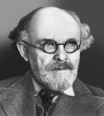
Пришвин Михаил Михайлович (1873— 1954),Родился 4 февраля 1873 г. в селе Хрущёве Орловской губернии в обедневшей купеческой семье.
С 1883 г. учился в Елецкой гимназии, из которой был отчислен в четвёртом классе за дерзость учителю. Образование удалось завершить в Тюменском реальном училище. 1900 г. Пришвин отправился в Германию, где окончил агрономическое отделение Лейпцигского университета. По возвращении в Россию работал агрономом.
В 1906 г. произошёл резкий перелом в жизни Пришвина — он совершил путешествие в Карелию, результатом которого стало обращение к литературе. В дальнейшем писатель побывал во многих уголках необъятной страны — на Дальнем Востоке и в Казахстане, в Поволжье и на Крайнем Севере. Каждая поездка вносила свою толику (повесть, рассказ) в сотворение многоликой картины природы. Умер 16 января 1954 г. в Москве

Slide 10
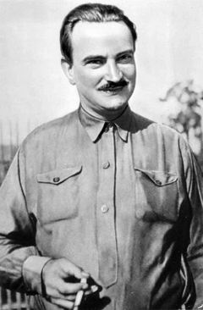
Вита́лий Валенти́нович Биа́нки (11 февраля 1894, Санкт-Петербург, Российская империя —
10 июня 1959, Ленинград, СССР) — советский писатель, автор многих произведений для детей.
Родился Виталий в семье ученого-орнитолога. Страсть к природе он унаследовал как раз от него. С детства Виталий помогал отцу. Зимой он обрабатывал коллекции, а летом они вдвоем шли в экспедиции и изучали жизнь птиц, животных у себя на даче. Виталий закончил обучение в гимназии и понял, чем будет заниматься в будущем. В 1915 году он поступает в Петроградский университет на естественное отделение. Увы, закончить обучение ему не удалось. Его мобилизовали в армию.
После Октябрьской революции он не вернулся в родной Петербург, он начал жить на Алтае, в Бийске.
Он работал преподавателем в школе и также был сотрудником краеведческого музея.
Именно в Бийске он начал пробовать себя в литературе. В местной газете он печатает свои первые рассказы и стихи о природе. 1928 году вышло первое издание очередной книги Бианки – «Лесная газета». Эта книга обрела множество поклонников. Для самого писателя эта книга была самой главной и самой любимой.

